Slide 1

Sistemas Operacionais
Memória Virtual
MEMÓRIA VIRTUAL
PAGINAÇÃO
CONJUNTO DE TRABALHO
SUBSTITUIÇÃO DE PÁGINAS
SEGMENTAÇÃO
Prof. Sérgio Ricardo Rota pf0112@fiap.com.br www.fiap.com.br

Slide 2
Memória Virtual
A ideia básica da memória virtual (virtual memory) é que o tamanho combinado do programa – das áreas de código, dados e pilha – possa exceder a quantidade de memória física disponível. A memória virtual também pode ser definida como sendo a quantidade de memória que está aparentemente em utilização em um sistema, quando se considera a soma das quantidades totais de memória principal e de memória secundária utilizadas por todos os processos existentes em um determinado momento neste sistema.
2

Slide 3
Memória Virtual
Memória Física
≡
Memória Virtual
+
Arquivos de Troca
(swapp files)
3

Slide 4
Benefícios
Benefícios da utilização de memória virtual:
⇒ Percepção, por parte de programadores e de usuários, de que a quantidade de memória potencialmente disponível é maior do que a realmente existente no sistema.
⇒ Abstração de que a memória é um vetor unidimensional, contínuo e com endereçamento linear, iniciado na posição 0.
⇒ Maior eficiência do sistema devido à presença de um número maior de processos na memória.
4

Slide 5
Implementação
Paginação: Técnica na qual o espaço de endereçamento virtual é dividido em blocos, chamados unidades de alocação, de tamanho fixo e posição fixa, geralmente de pequeno tamanho (4 kB ou 8 kB), aos quais se associa um número. O sistema operacional efetua um mapeamento das unidades de alocação em endereços de memória física, gerenciando quais unidades de alocação estão presentes na memória física e quais unidades de alocação estão nos arquivos de troca.
5

Slide 6
Implementação
Segmentação: Técnica na qual o espaço de endereçamento virtual é dividido em blocos de tamanho fixo ou variável, definidos por um início e um tamanho, cuja posição também pode ser fixa ou variável, mas identificados de modo unívoco. O sistema operacional mapeia estes blocos em endereços de memória física, efetuando o controle de quais blocos estão presentes na memória física e quais blocos estão nos arquivos de troca.
6

Slide 7
Paginação
A paginação (paging) é uma técnica de gerência de memória na qual se divide o espaço de endereçamento virtual e o espaço de endereça-mento real do sistema em blocos do mesmo tamanho chamados páginas (pages). Cada página é identificada por um número. As páginas no espaço virtual são chamadas páginas virtuais (virtual pages), enquanto as páginas no espaço real são chamadas molduras de página (page frames).
7

Slide 8
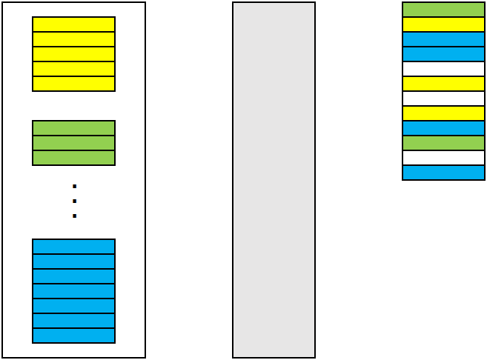
Paginação
Espaço de Endereçamento Virtual (armazenamento secundário)
Espaço de Endereçamento Real (armazenamento primário)
Armazenamento Virtual Processo A
Armazenamento Virtual Processo B
Armazenamento Virtual Processo C
Mecanismo de Mapeamento de Endereços
8

Slide 9
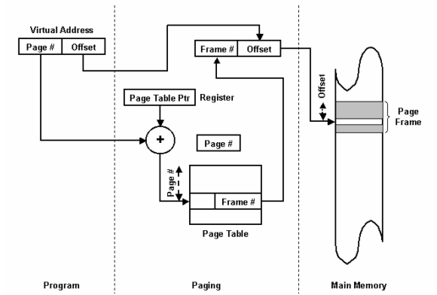
Paginação
9

Slide 10
Conjunto de Trabalho
O conceito de conjunto de trabalho (working set) surgiu a partir da análise da taxa de paginação dos processos. Quando um processo inicia sua execução, tem-se uma elevada taxa de falta de páginas, que se estabiliza com o decorrer da execução deste processo. Este fato está ligado diretamente a outra propriedade básica na estratégia de gerência de memória chamada localidade. Localidade é a tendência que existe em um programa de fazer referências, de forma quase uniforme, a posições de memória próximas.
10

Slide 11
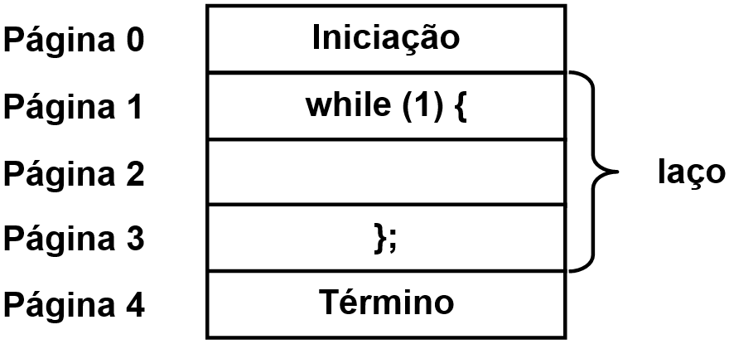
Conjunto de Trabalho
11

Slide 12
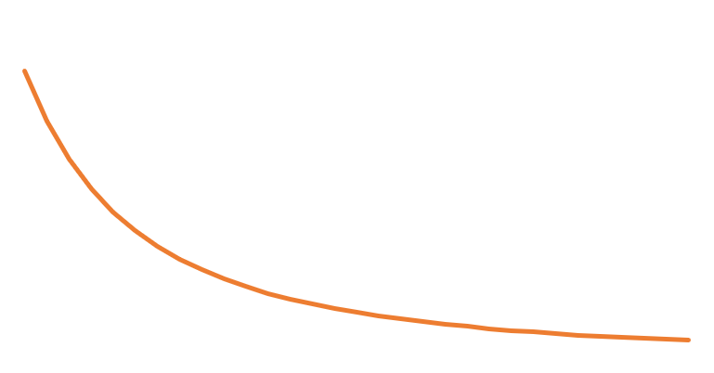
Taxa de Falta de Página
taxa de falta de página
conjunto de trabalho
tempo
12

Slide 13

Taxa de Falta de Página
taxa de falta de página
tempo
13

Slide 14

Taxa de Falta de Página
taxa de falta de página
tempo
14

Slide 15
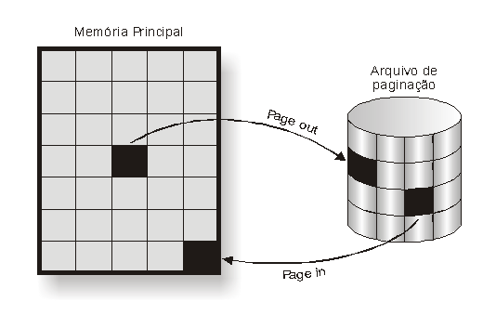
Substituição de Páginas
15

Slide 16
Substituição de Páginas
16

Slide 17
Estratégias para Substituição de Páginas
Aleatório (Random): A estratégia aleatória não utiliza nenhum critério de seleção. Todas as páginas do conjunto de trabalho têm a mesma chance de serem selecionadas, inclusive as páginas que são frequentemente referenciadas. Apesar de ser uma estratégia que consome poucos recursos do sistema, ela raramente é utilizada, pois é mais uma prova de conceito (PoC – Proof of Concept) do que uma estratégia para substituição de páginas propriamente dita.
17

Slide 18
Estratégias para Substituição de Páginas
First-In-First-Out (FIFO): Nesta estratégia, a primeira página que foi utilizada (first-in) será a primeira página a ser selecionada. Sua implementação é simples, sendo necessária apenas uma fila, onde as páginas mais antigas estão no início da fila e as mais recentes no final. Parece razoável que uma página que esteja há mais tempo no conjunto de trabalho seja aquela que deva ser selecionada. Caso uma página seja constantemente referenciada, como é o caso das páginas do sistema operacional, o fator tempo se torna irrelevante e o sistema pode ter que recarregar a mesma página várias vezes.
18

Slide 19
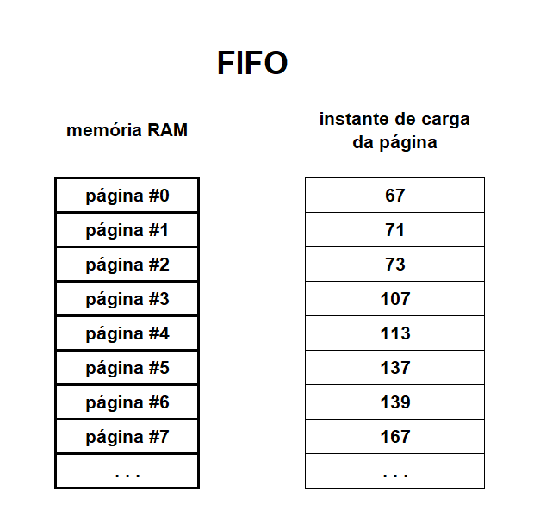
Estratégias para Substituição de Páginas
19

Slide 20
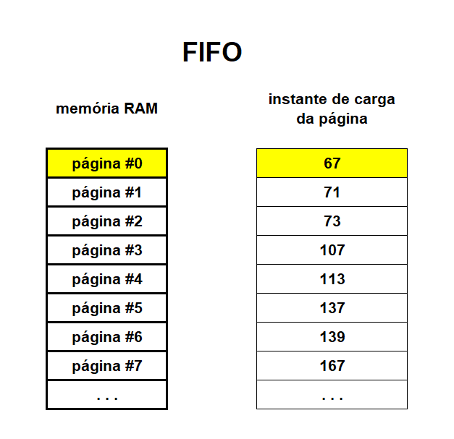
Estratégias para Substituição de Páginas
20

Slide 21
Estratégias para Substituição de Páginas
Least-Recently-Used (LRU): Esta estratégia seleciona a página menos utilizada recentemente (least-recently-used), isto é, a página que está há mais tempo sem ser referenciada (endereçada ou acessada). Apesar de ser uma boa estratégia, ela é pouco utilizada devido à grande sobrecarga causada pela atualização do momento do último acesso em cada referência de página e pelo tempo de processamento referente ao algoritmo de busca da página menos utilizada recentemente.
21

Slide 22
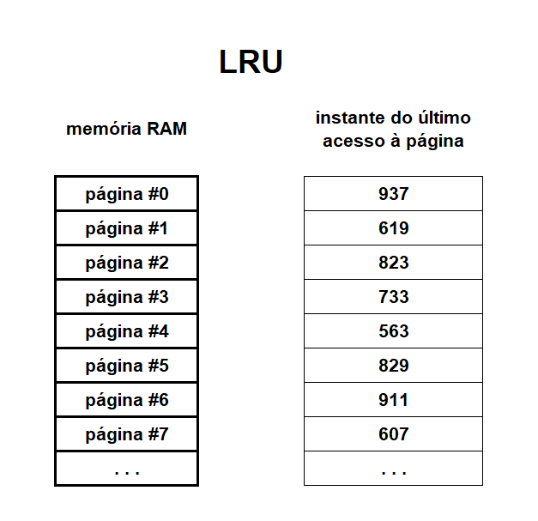
Estratégias para Substituição de Páginas
22

Slide 23
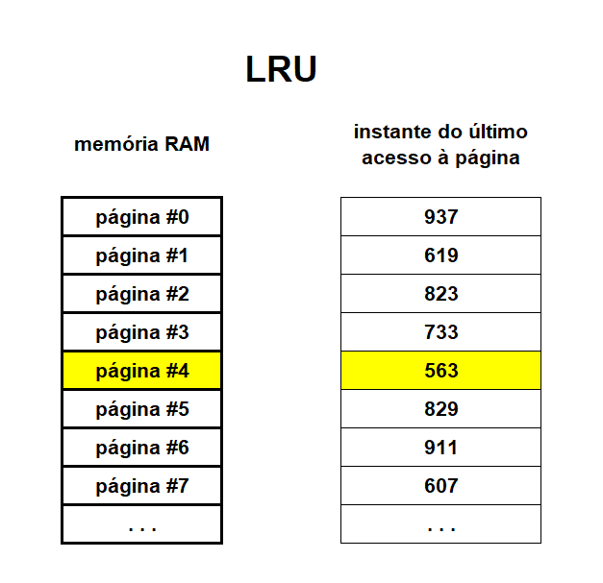
Estratégias para Substituição de Páginas
23

Slide 24
Estratégias para Substituição de Páginas
Least-Frequently-Used (LFU): Esta estratégia seleciona a página menos referenciada, ou seja, a página menos utilizada frequentemente (least-frequently-used) será a página selecionada. Para isso, o sistema operacional mantém um contador do número de referências feitas às páginas. Assim, a página que tiver o contador com o menor número de referências, será a página selecionada. Desta forma, em princípio, as páginas que são bastante utilizadas são privilegiadas. À primeira vista, esta estratégia parece boa, contudo, as páginas que entrarem mais recentemente no conjunto de trabalho serão aquelas que estarão com os contadores com os menores valores.
24

Slide 25
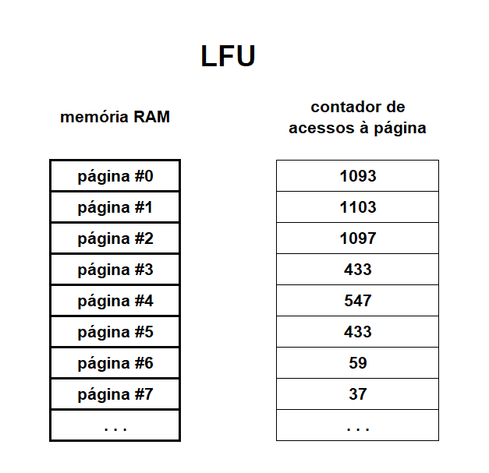
Estratégias para Substituição de Páginas
25

Slide 26
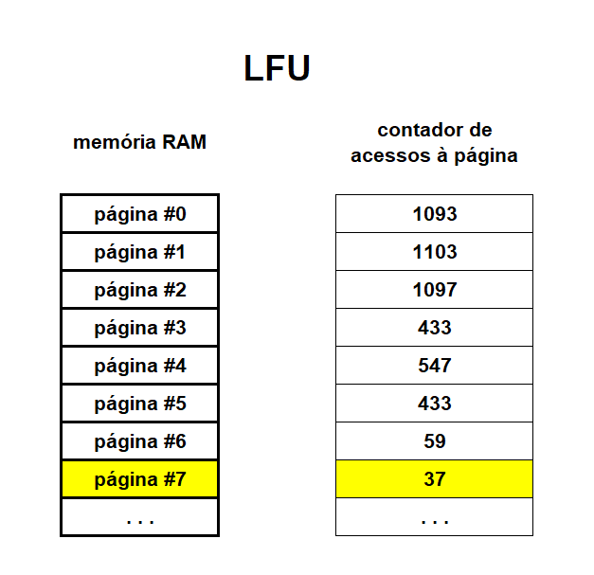
Estratégias para Substituição de Páginas
26

Slide 27
Estratégias para Substituição de Páginas
Not-Used-Recently (NUR): A seleção da página que não foi recentemente utilizada (not-used-recently) é semelhante à seleção feita pela estratégia LRU. Esta estratégia baseia-se em um flag que permite ao sistema operacional implementar este algoritmo. O flag de referência (R) indica se uma determinada página foi referenciada ou não, sendo que cada página possui um flag de referência associado a si na tabela de páginas. Inicialmente, todas as páginas estão com o flag de referência igual a 0, indicando que não foram referenciadas. À medida que as páginas são referenciadas, o flag de referência associado a cada página é modificado para 1. Após um certo tempo, é possível saber quais páginas foram referenciadas ou não.
27

Slide 28
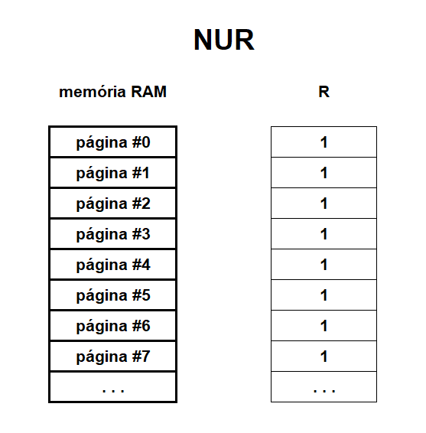
Estratégias para Substituição de Páginas
28

Slide 29

Estratégias para Substituição de Páginas
29

Slide 30

Estratégias para Substituição de Páginas
30

Slide 31
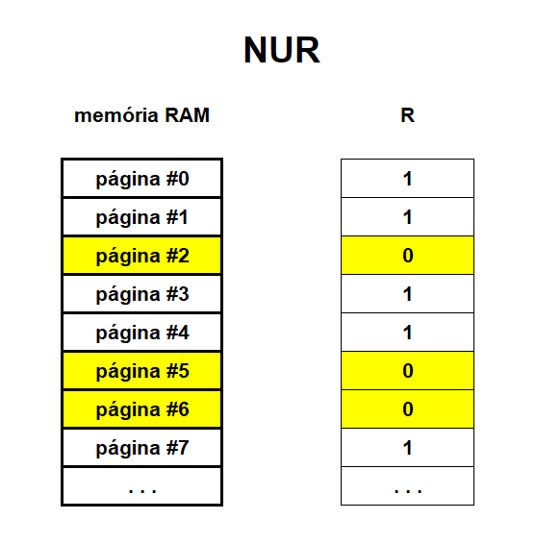
Estratégias para Substituição de Páginas
31

Slide 32
Estratégias para Substituição de Páginas
X
32

Slide 33
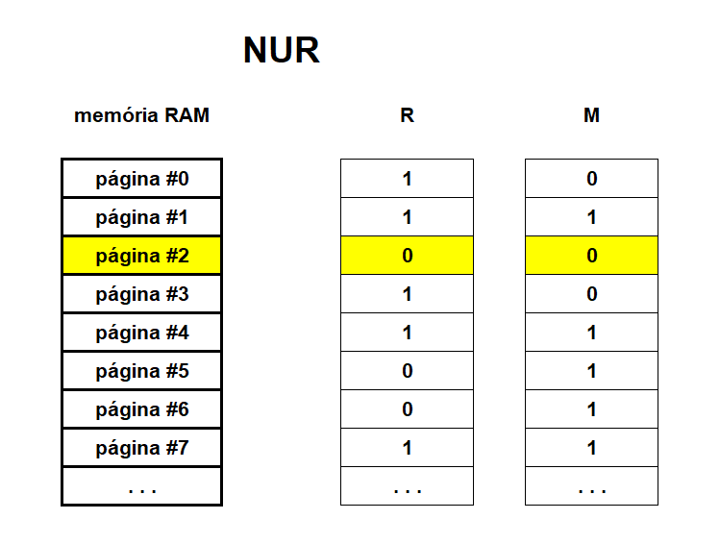
Estratégias para Substituição de Páginas
33

Slide 34
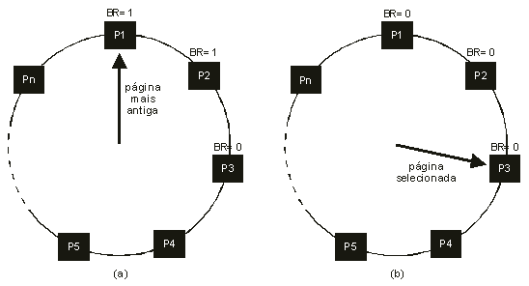
FIFO Circular (Clock)
34

Slide 35
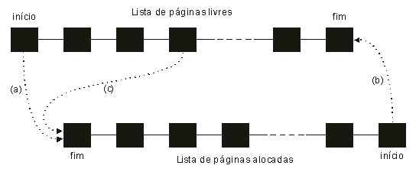
FIFO com Buffer de Páginas
35

Slide 36
Segmentação
Enquanto que a organização da memória através da paginação é um modelo puramente unidimensional, isto é, o espaço de endereçamento virtual oferecido a cada um dos diversos processos é único e linear, a segmentação (segmentation) propõe um modelo bidimensional onde cada processo pode utilizar diversos espaços de endereçamento virtuais independentes.
36

Slide 37
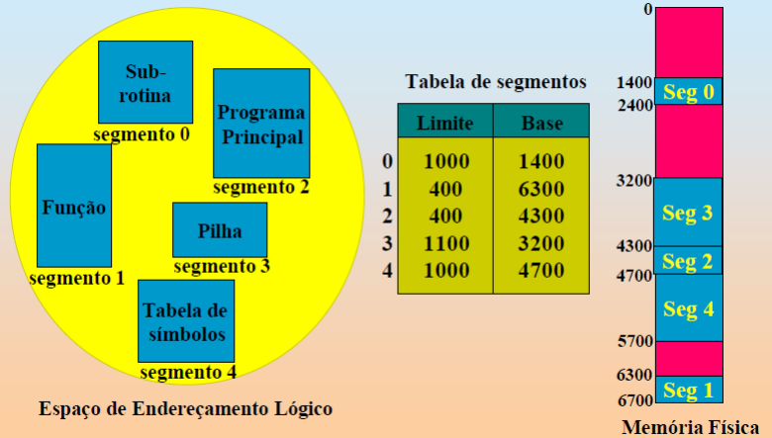
Segmentação
37

